Slide 1
DATA-DRIVEN RETAIL STRATEGY
지하철 승하차 패턴 분석을 통한
서울시 상권 유형 분류 및
팝업스토어 입지 최적화 전략
출퇴근 비대칭 지수(Balance Index)로 읽는 서울 지하철 280개 역의 기능적 성격
서울 열린데이터광장 · 지하철 시간대별 승하차인원 정보 (2019)

Slide 2
CORE ARGUMENT · 피라미드 구조
팝업스토어의 성공은 '인구수'가 아니라
'브랜드·타겟과 공간의 기능이 일치하는가'에 달려 있다
유동인구가 많은 곳이 아니라, 출근 시간대 승하차 데이터로 도출된 '지역의 기능적 성격'을 기반으로 입지를 선정해야 한다.
근거 1
근거 2
근거 3
유형별 기능적 차이
통계적 유의성
시간대별 골든아워 차이
모든 역은 동일하지 않다. 출퇴근 비대칭 지수로 역은 주거형·복합형·업무형 3가지 성격으로 뚜렷이 구분된다.
Kruskal-Wallis 검정(p<.001) 및 효과크기로 유형 간 이용객 차이는 우연이 아닌 구조적 차이임이 입증된다.
유형마다 사람이 몰리는 시간(골든아워)이 다르므로, 입지 유형에 맞춘 시간대별 프로모션 전략이 필요하다.
02

Slide 3
ANALYSIS DESIGN · SCQA FRAMEWORK
문제 정의: 왜 '유동인구'만으로는 부족한가
S
Situation
팝업스토어는 브랜드 경험을 극대화하는 핵심 수단이며, 서울 지하철은 방대한 유동인구 데이터를 제공한다.
C
Complication
'유동인구가 많은 곳'을 고르는 전략은 타겟과 공간 목적이 어긋나, 높은 임대료 대비 전환율이 낮다.
Q
Question
제한된 리소스로 최대 성과를 내기 위해, 역별 특성을 어떻게 통계적으로 분류하고 최적 입지를 선별할 수 있을까?
A
Answer
출근 시간대 승하차 비대칭 지수(Balance Index)로 역을 군집화해 기능적 성격을 규명하고, 유형별 전략을 제안한다.
03

Slide 4
DATA OVERVIEW · 분석 설계
분석 데이터 및 범위
579개
2019
295 → 280개
48개
전체 분석 대상 역
(2015~2021)
분석 기준 연도
(코로나19 이전 정상 패턴)
서울시 소재 역 →
저이용 역(하위 5%) 제외
시간대별 승차·하차
컬럼 (1시간 단위)
데이터 출처
지하철 시간대별 승하차인원 정보 — 서울 열린데이터광장, 역명·호선·시간대별 승하차 인원 (월별)
지하철역 위치정보 — 역명·주소·좌표(위경도) 결합용 데이터
핵심 가공 변수: 출퇴근 비대칭 지수 (Balance Index)
Balance Index = ( AM 하차인원 − AM 승차인원 ) / ( AM 하차인원 + AM 승차인원 )
04

Slide 5
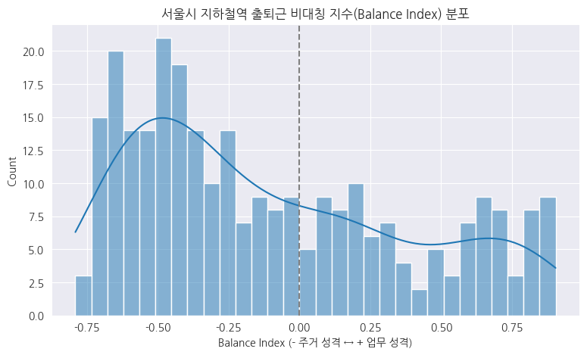
CLUSTERING · STEP 1
Balance Index 분포 확인
출근 시간대(07~09시) 기준, 승차 우세(주거 성격, −)와 하차 우세(업무 성격, +)가 뚜렷한 다봉형 분포를 보여 — 역의 성격이 실제로 구분되는 그룹임을 시사한다.
05

Slide 6
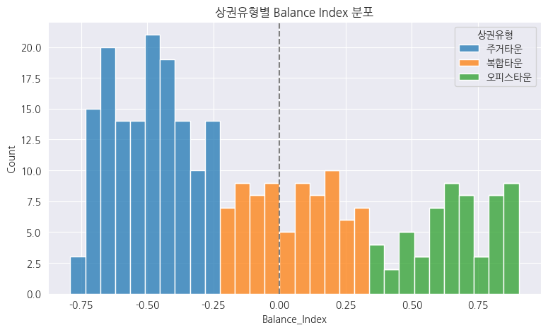
CLUSTERING · STEP 2
K-Means 군집화: 3가지 상권 유형 도출
주거타운
144개 역
출근 시간 승차 우세
복합타운
78개 역
승하차 균형형
오피스타운
58개 역
출근 시간 하차 우세
06

Slide 7
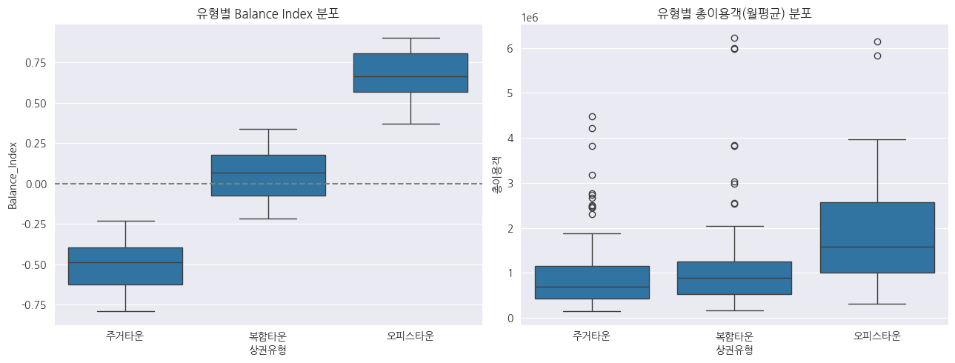
CLUSTERING · STEP 3
유형별 특성 프로파일링
상권유형 | AM 승차 | AM 하차 | 총이용객 | Balance Index
주거타운 | 115,523 | 38,653 | 936,774 | −0.00
복합타운 | 79,094 | 89,537 | 1,218,963 | 0.00
오피스타운 | 43,901 | 242,419 | 1,895,010 | 1.00
오피스타운은 주거타운보다 월평균 총이용객 규모도 약 2배 커, '성격 차이'를 넘어 '기회 크기의 차이'를 시사한다.
07

Slide 8
STATISTICAL VALIDATION
통계적 유의성 검증: Kruskal-Wallis
등분산·정규성을 가정하지 않는 비모수 검정으로, 3개 상권 유형 간 총이용객 규모 차이가 통계적으로 의미 있는지 검증한다.
H = 41.598
p = 9.27e-10
η²ₕ = 0.143
검정 통계량
p-value (< .001)
효과크기 — '큰(Large)' 수준
해석: p-value가 매우 작아 세 유형 간 총이용객 차이는 통계적으로 유의미하며, 효과크기 또한 비즈니스 의사결정에 활용 가능한 '큰' 수준에 근접한다. 역의 기능적 분류는 통계적 우연이 아니라 실제 이용객 규모 차이를 동반하는 의미 있는 구분이다.
08

Slide 9
STATISTICAL VALIDATION · CONSTRUCT VALIDITY
퇴근시간대 지수를 통한 교차 검증
출근(AM) 지수로 만든 분류가 독립적으로 산출한 퇴근(PM) 지수에서도 반대 방향의 일관된 패턴을 보이는지 확인 — 순환논리를 피하기 위한 타당성 검증.
H = 224.846
p = 1.50e-49
η²ₕ = 0.804
PM Index 평균 (퇴근시간대)
주거타운 −0.364 (사람이 들어옴)
복합타운 0.006 (균형)
오피스타운 0.411 (사람이 빠져나감)
09

Slide 10
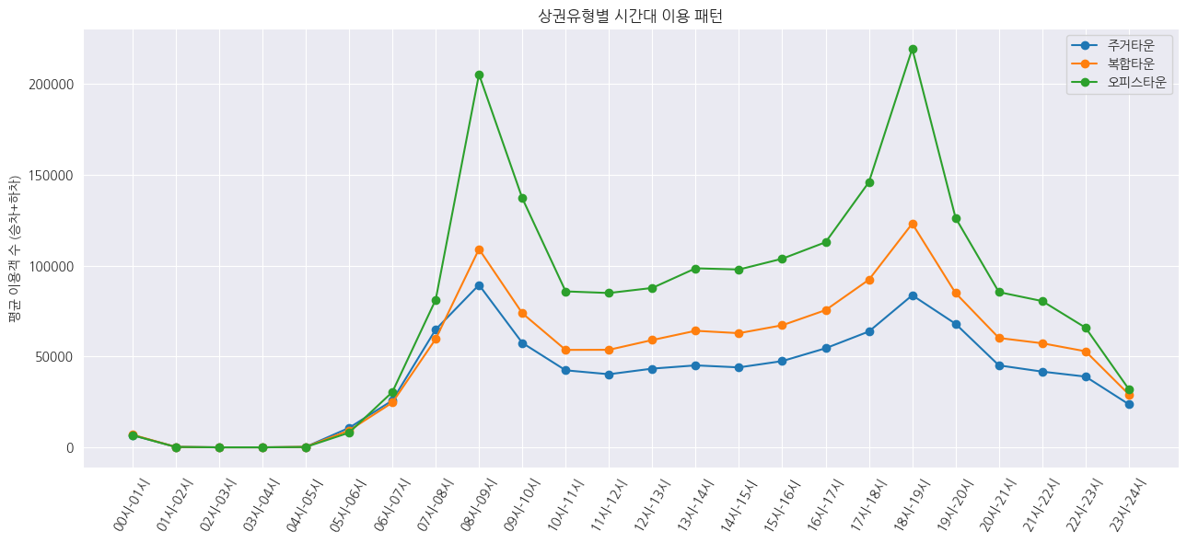
STRATEGY · GOLDEN HOUR
상권유형별 시간대 이용 패턴 (골든아워)
주거타운
89,361명
골든아워 08–09시
복합타운
123,076명
골든아워 18–19시
오피스타운
219,237명
골든아워 18–19시
주거타운은 출근 직후 피크가 있으나, 시간에 쫓기는 이동 목적이라 체험형 팝업과는 맞지 않음 → 실질 골든아워는 퇴근 후 저녁(18~21시).
10

Slide 11
STRATEGY · RECOMMENDED LOCATIONS
유형별 추천 입지 Top 5 (총이용객 기준)
주거타운
복합타운
오피스타운
1
사당
1
잠실(송파구청)
1
강남
2
신림
2
홍대입구
2
서울역
3
신도림
3
고속터미널
3
선릉
4
서울대입구(관악구청)
4
건대입구
4
종로3가
5
노원
5
구로디지털단지
5
여의도
11

Slide 12
STRATEGY MATRIX
팝업스토어 입지 × 시간대 전략 매트릭스
상권유형 | 핵심 타겟 | 골든아워 | 추천 프로모션 컨셉
오피스타운 | 직장인, 빠른 의사결정 소비자 | 점심(12-14시) / 퇴근(18-19시) | 편의성 중심 — 빠른 체험, 간편 구매, 테이크아웃형 굿즈
주거타운 | 거주민, 가족 단위 | 퇴근 후 저녁(18-21시) | 체험·여가 중심 — 머무름 가능한 체험존, 가족 동반 이벤트
복합타운 | 유동인구 + 방문객 혼합 | 저녁~심야(18-21시) | 혼합형 — 트렌디한 브랜드 경험, 주말 집중 운영
※ 대표 입지는 직전 슬라이드의 Top 5 분석 결과를 기반으로 함
12

Slide 13
CONCLUSION · 결론 및 제언
결론: '기능 기반 입지 선정'이 팝업스토어 성과를 결정한다
1
서울 지하철 295개 역(분석 후 280개)을 Balance Index로 군집화한 결과, 역은 주거타운 / 복합타운 / 오피스타운 3가지 기능적 성격으로 명확히 구분됨
2
Kruskal-Wallis 검정(p<.001)과 효과크기, 그리고 독립적인 PM Index 교차검증을 통해 분류의 통계적 유의성과 타당성을 모두 확인함
3
유형별 골든아워와 추천 입지를 도출하여, 단순 유동인구가 아닌 '시간대×기능' 기반의 팝업스토어 입지·프로모션 전략을 제시함
핵심 제언: 팝업스토어 입지는 '얼마나 많은 사람이 지나가는가'가 아니라
'우리 브랜드의 타겟이 머무는 시간과 공간이 일치하는가'로 결정하라
13

